Slide 1
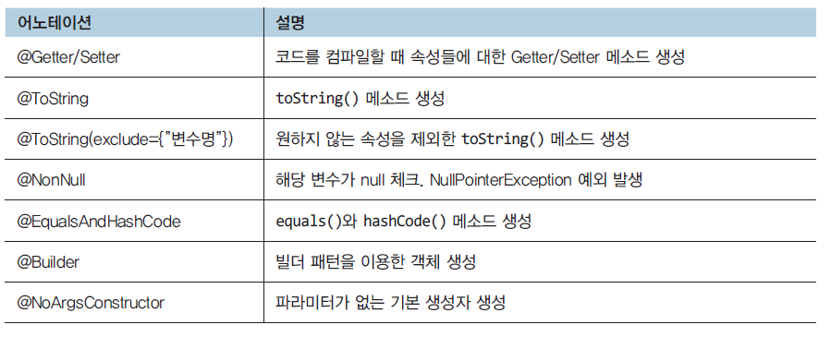
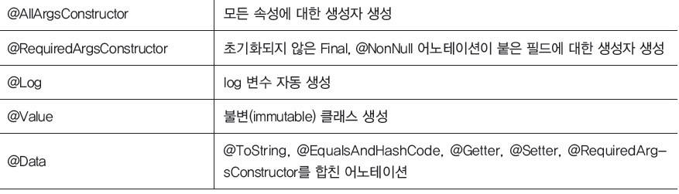
Lombok 라이브러리
자주 사용하는 어노테이션

Slide 2
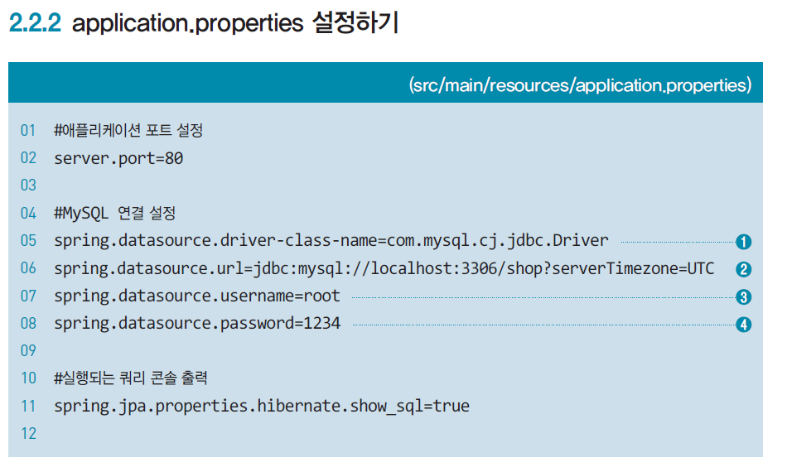
application.properties 설정

Slide 3

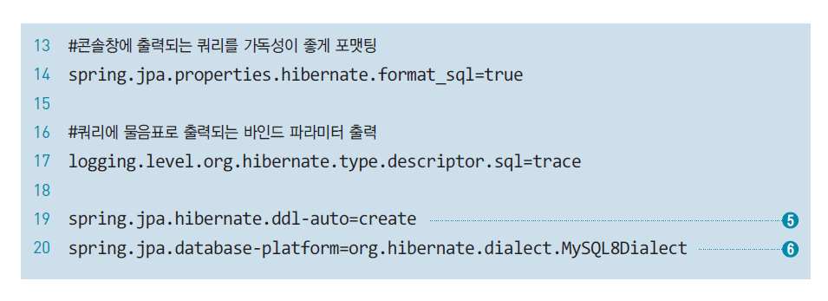
application.properties 설정

Slide 4
데이터베이스 초기화 전략 DDL AUTO 옵션
* 데이터베이스 초기화 전략–DDL AUTO 옵션
none: 사용하지 않음
create: 기존 테이블 삭제 후 테이블 생성
create-drop: 기존 테이블 삭제 후 테이블 생성. 종료 시점에 테이블 삭제
update: 변경된 스키마 적용
validate: 엔티티와 테이블 정상 매핑 확인

Slide 5
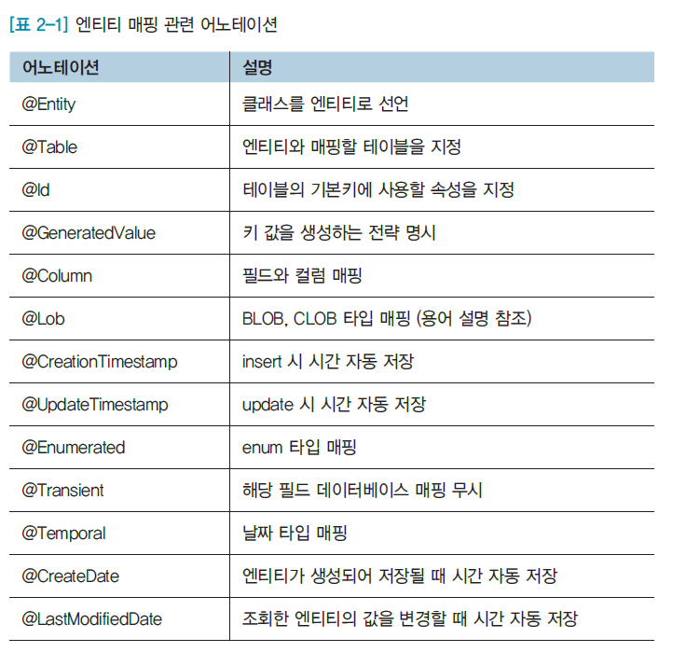
2.3 상품 엔티티 설계

Slide 6
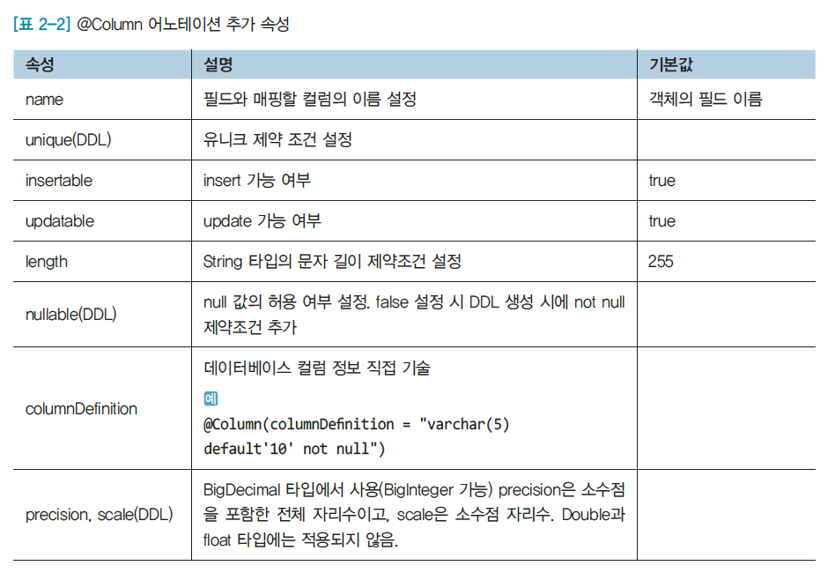
2.3 상품 엔티티 설계

Slide 7
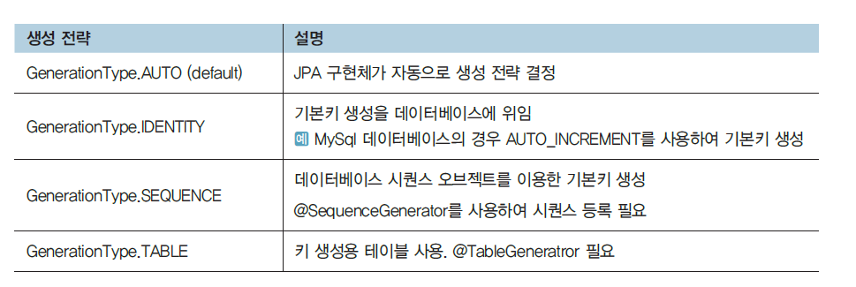
2.3 상품 엔티티 설계
* @GeneratedValue어노테이션을 통한 기본키 생성 전략

Slide 8
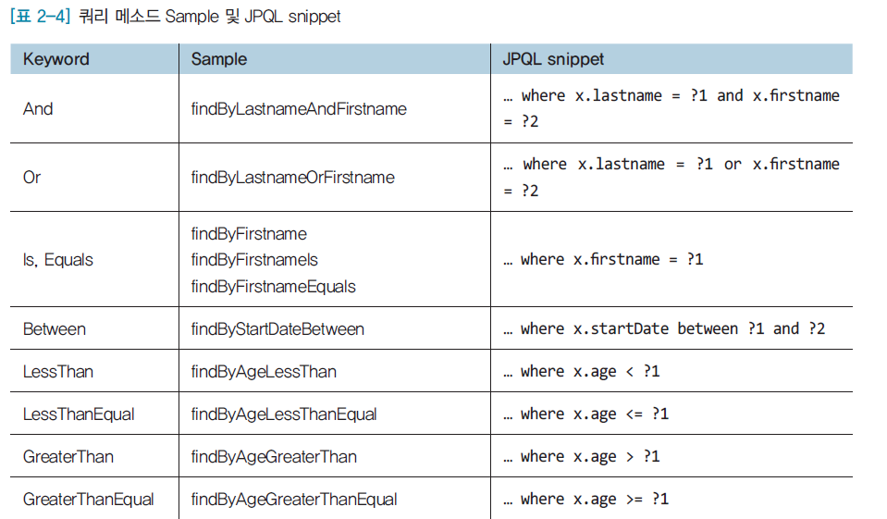
2.5 쿼리 메소드

Slide 9
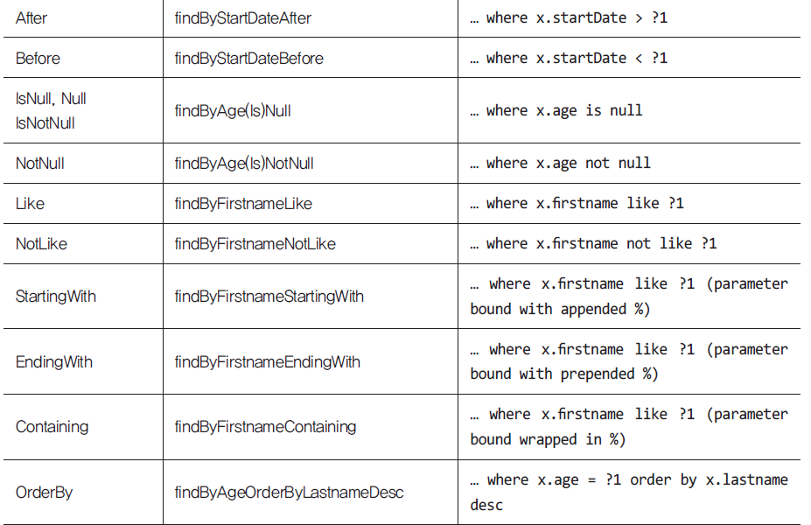
2.5 쿼리 메소드

Slide 10
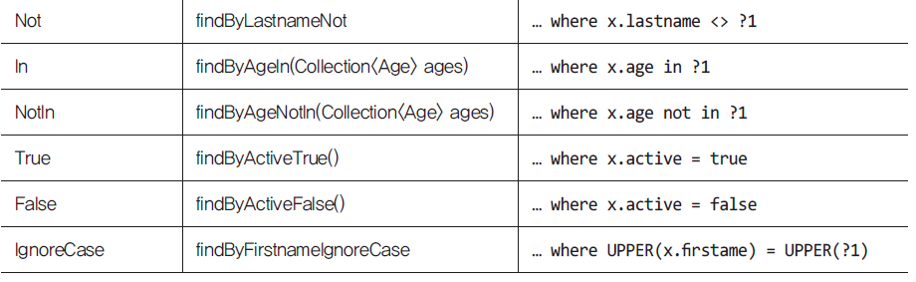
2.5 쿼리 메소드

Slide 11
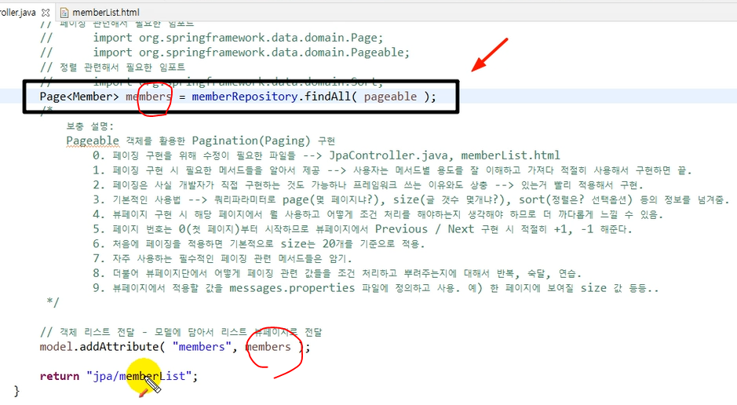

Slide 12
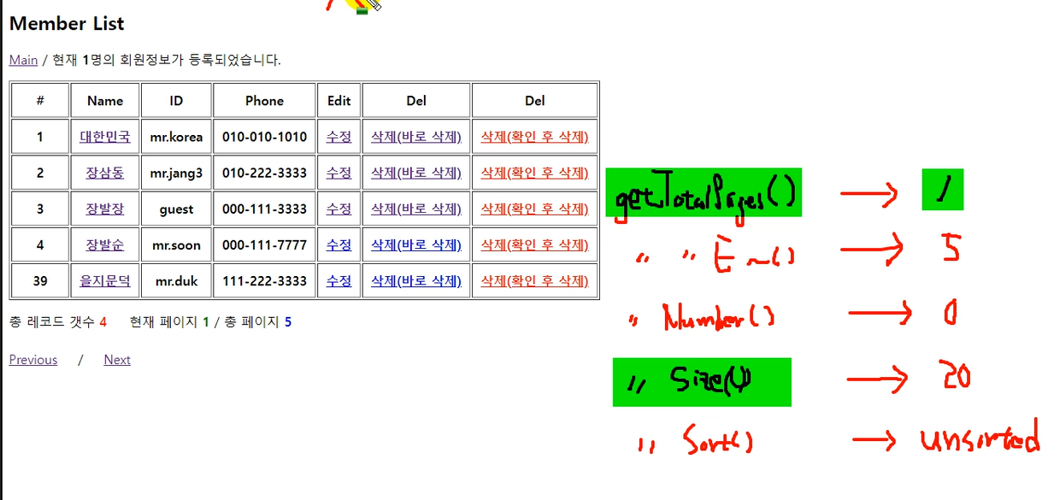

Slide 13
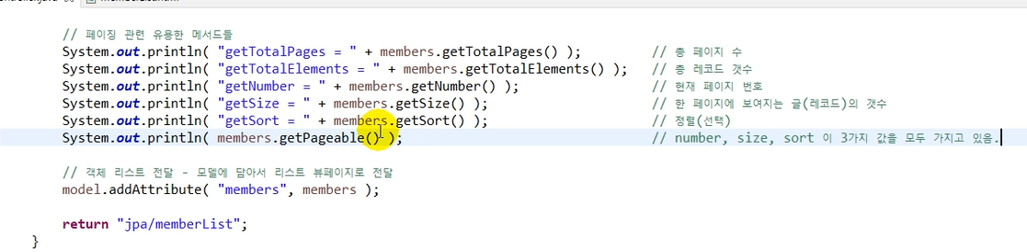

Slide 14
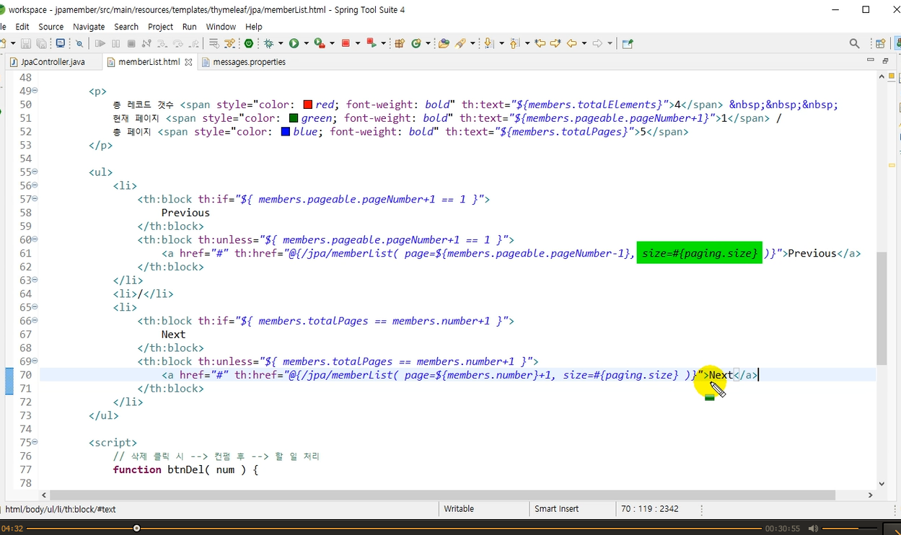

Slide 15
